Slide 1
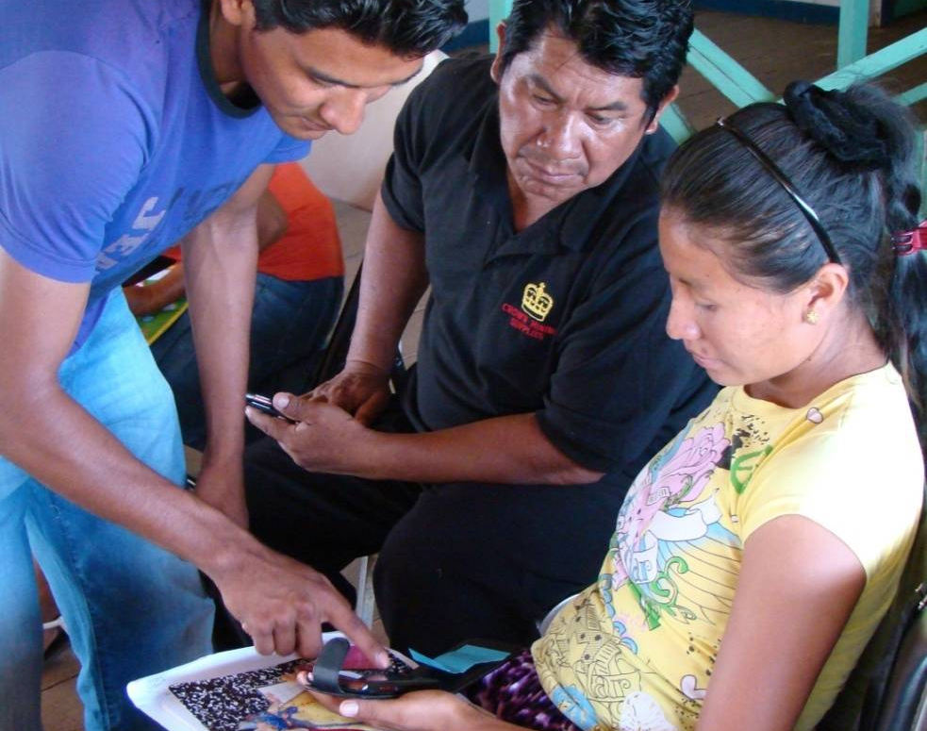
Module 2.4 – Intégration de la surveillance de la REDD+ par les collectivités au système de surveillance national (ou d’échelle comparable)
Auteurs :
Margaret Skutsch, Universidad Nacional Autónoma de Mexico
Arturo Balderas Torres, Universidad Nacional Autónoma de Mexico
Exemple national
Guyana
Pour cet exemple de pays, nous souhaiterions remercier Helen Bellfield du Global Canopy Programme pour son aide et sa contribution aimables.
V1, mai 2015
Licence Creative Commons

Slide 2
Informations de base
Le lien ci-dessous permet d'accéder à un blog qui suit l’évolution du Global Canopy Programme afin de constituer une boîte à outils de surveillance des émissions de carbone par les collectivités de la zone de Rupununi-Nord. Cette boîte à outils comprend notamment des technologies portables.
http://communityMNV.org/guyana-project/

Slide 3
Mesure, notification et vérification par les collectivités (CMNV) au Guyana
Le Guyana est un pays à très faible taux de déboisement.
Cependant, l'État porte un vif intérêt à la REDD+ et à la la participation des collectivité à ce programme.
Un projet pilote de mesure, notification et vérification financé par l'Agence norvégienne de coopération au développement (NORAD) a été mis en œuvre par les collectivités amérindiennes dans la région de Rupununi-Nord, en collaboration avec le Global Canopy Programme, le Conseil de développement du district de Rupununi-Nord et l’Iwokrama International Centre.
Notes:
NORAD = Agence norvégienne de coopération au développement

Slide 4
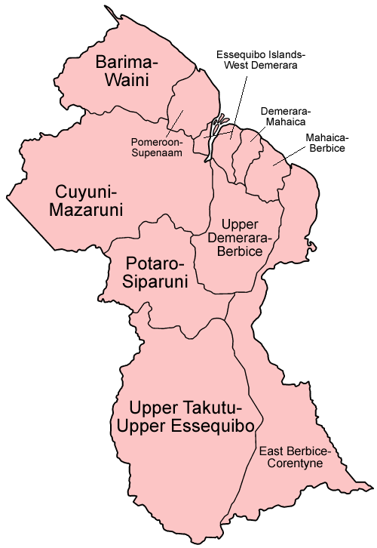
Situation géographique du projet
Le projet est mis en œuvre dans le district de Rapununi-Nord situé dans la région de Haut-Takutu-Haut Essequibo.
Sourte (carte) : Wikipedia

Slide 5
Projet pilote de CMNV
Les responsables du projet pilote de CMNV travaillent en étroite collaboration avec la Commission forestière du Guyana (GFC), sur un « site communautaire témoin ».
Le double objectif consiste à vérifier l'efficacité et la valeur de la surveillance par les collectivités pour le système national de MNV qui se met en place, et à soutenir la participation des populations amérindiennes au mécanisme national d’adhésion à la REDD+ qui a été proposé.
Les collectivités utilisent des dispositifs électroniques portatifs pour recueillir des données sur la biomasse forestière ainsi que d'autres variables.

Slide 6
Collecte de données
Une équipe locale de gestion de projet ainsi que 32 agents communautaires chargés de la surveillance ont été formés à la collecte et à l'analyse de données sur l'évolution des forêts et les facteurs de cette évolution, la biomasse aérienne, d'autres ressources naturelles, et le bien-être des collectivités.
Les données recueillies par les collectivités leur permettent de :
prendre une décision éclairée quant à leur adhésion éventuelle aux mécanismes de la REDD+ ;
gérer durablement leurs ressources ;
renforcer les activités de surveillance à l'échelon national en se fondant sur des informations locales détaillées.

Slide 7
Collecte et analyse de données
Les membres de la collectivités chargés de la surveillance utilisent des téléphones Android pour recueillir les données.
L'application Open Data Kit (ODK) Collect permet de recueillir et soumettre les données ; elle offre la possibilité de choisir entre différents types de surveillance à mettre en place par l'équipe locale de gestion du projet.
Les données sont gérées dans un système basé sur le « cloud » via un serveur web local.
L'équipe locale de gestion du projet se charge de l'analyse des données, avec l'aide du GCP et de l'IIC, et utilise à cette fin un ensemble d'outils tels que MS Excel, S-map, Arc GIS et Google Earth Builder.
Notes:
L’ODK de Google est un autre logiciel semblable au système Cybertracker que nous avons utilisé dans le cadre de ce cours. Nous considérons que Cybertracker est plus convivial, mais l'utilisation d'ODK est très répandue dans le domaine de la surveillance locale.
GCP = Global Canopy Project
IIC = Iwokrama International Centre

Slide 8
Le choix des appareils portables a été dicté par plusieurs facteurs :
Taille et luminosité de l'écran
Autonomie de la batterie
Longévité et solidité
Fonctionnement et interface utilisateur (facilité de saisie des données) ;
Fonctionnement et interface utilisateur (facilité d'utilisation)
Fonctionnalités de GPS
Taille
Remarque : l'importance des trois premiers critères n'est vraiment apparue qu'après les essais réalisés sur le terrain.

Slide 9
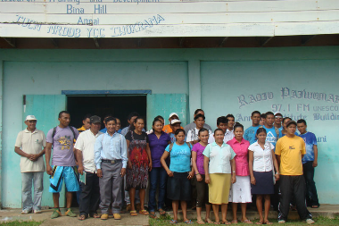
Équipe de surveillance

Slide 10
Adoption de la méthode de collecte, de traitement et de notification des données
Définition des échéanciers adéquats
Planification de la formation de l'équipe de surveillance
Élaboration et vérification des formulaires de collecte de données
Élaboration de formulaires
Formation de l'équipe de surveillance
Collecte de données/élaboration de rapports sur les progrès accomplis
Collecte des données
Traitement et vérification des données
Analyse des données par l'équipe de gestion du projet et l’équipe de surveillance
Traitement de données
Notification des données
Protocole d'échange de données
Notes:
Cette diapositive décrit les différentes étapes du cycle de surveillance. Notons que les collectivités contribuent à l'élaboration de cette procédure.
Remarque : PMT = équipe de gestion du projet

Slide 11
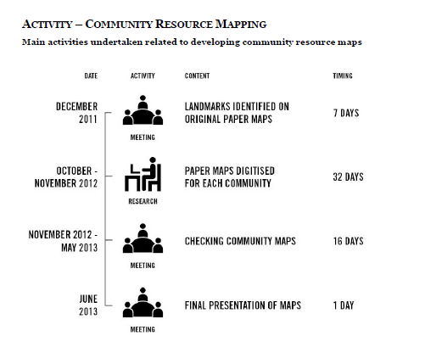
Programme de travail type
Activité — Cartographie des ressources communautaires
Principales activités entreprises au titre de la cartographie des ressources communautaires
Calendrier Activité Contexte Durée

Slide 12
Évaluation (1/4)
Les indicateurs les plus pertinents et les plus utiles ont-ils été sélectionnés aux fins de la surveillance ?
Figure : Réaction de l'équipe de surveillance, des Toshaos et de l'équipe de gestion du projet au cadre de surveillance définitif.
Notes:
Cette diapositive montre comment les différents groupes participant à l'exercice de surveillance ont perçu l'utilité des indicateurs retenus. Plus de 40 % des participants ont estimé que ces derniers n'étaient pas optimaux. Ce résultat souligne l'importance d'engager un débat constructif avec l'ensemble des parties prenantes avant d'élaborer le protocole de surveillance.
Toshaos → représentants des groupes autochtones (peuples amérindiens du Guyana)

Slide 13
Évaluation (2/4)
Estimez-vous que les priorités de vos collectivités ont été prises en compte lorsque les aspects à surveiller ont été décidés dans le cadre du projet de mesure, de notification et de vérification (MNV) ?
Figure : Réponse des Toshaos et des chefs de village concernant la sélection du cadre de surveillance.
Notes:
Toutefois, cette diapositive indique clairement que la communauté avait le sentiment de participer activement au processus et que ses intérêts étaient sérieusement pris en compte.

Slide 14
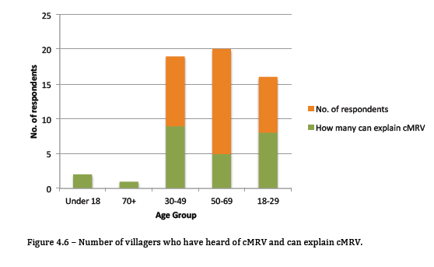
Évaluation (3/4)
Nombre de personnes interrogées
Figure : Nombre de villageois ayant entendu parler des opérations de MNV
Notes:
Cette diapositive indique le nombre de personnes qui ont participé activement au processus.

Slide 15
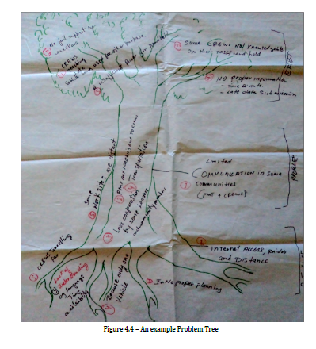
Évaluation (4/4)
Figure : Exemple d'arbre à problèmes
Notes:
Cartographie participative du processus mis en place, telle qu'elle a été élaborée dans le cadre de l'exercice d'évaluation.

